Slide 1

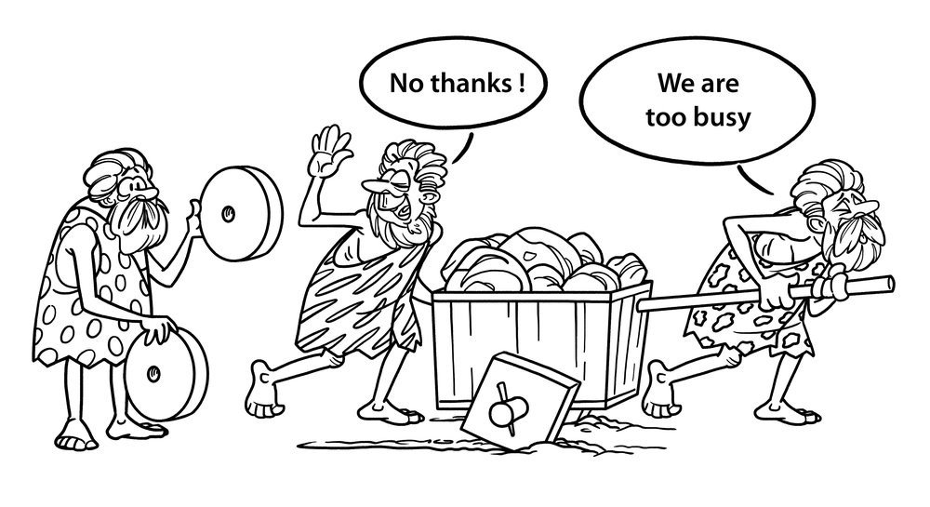


Mutualisation des ressources académiques
Non merci !
On est trop occupé
Accompagnement Mise en œuvre Bac Pro AGOrA – Journée 1
Notes:
Élargir le spectre des métiers concernés – organisations (collectivités, associations…entreprises) TPE ou PME ou GE
Assistant de gestion GA et ou plusieurs métiers concernés plus spécialisés (Compta , immobilier, juridique…)

Slide 2
Mutualisation des ressources académiques
1er travail - Réfléchissez et proposez :
une progression sur les 3 années,
un partage des compétences entre les enseignants d’une même classe
Accompagnement Mise en œuvre Bac Pro AGOrA – Journée 1
Notes:
Élargir le spectre des métiers concernés – organisations (collectivités, associations…entreprises) TPE ou PME ou GE
Assistant de gestion GA et ou plusieurs métiers concernés plus spécialisés (Compta , immobilier, juridique…)

Slide 3
Mutualisation des ressources académiques
2nd travail - À partir d’une matrice, réfléchissez et proposez :
une activité pour vos élèves
Accompagnement Mise en œuvre Bac Pro AGOrA – Journée 1
Notes:
Élargir le spectre des métiers concernés – organisations (collectivités, associations…entreprises) TPE ou PME ou GE
Assistant de gestion GA et ou plusieurs métiers concernés plus spécialisés (Compta , immobilier, juridique…)

